Slide 1
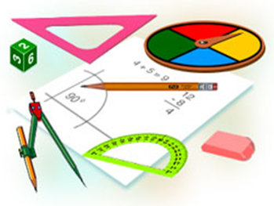

АЛГЕБРА
9 класс
ТЕМА:
СИНУС, КОСИНУС, ТАНГЕНС И КОТАНГЕНС УГЛОВ $α$ И $−α$

Slide 2
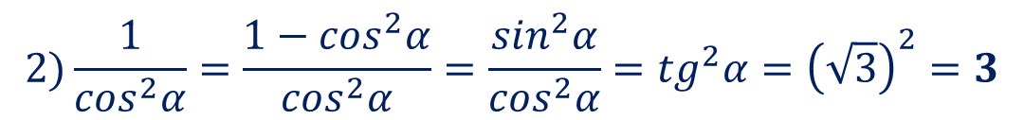

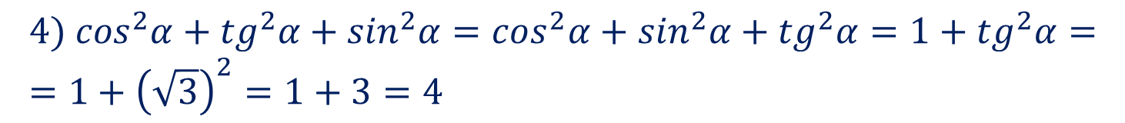
ПРОВЕРКА САМОСТОЯТЕЛЬНОЙ РАБОТЫ
267.
Упростите выражение и найдите его числовое значение:
$2)\frac{1}{\cos^{2}α}−1$, $4) \cos^{2}α+{tg}^{2}α+\sin^{2}α$, где $α=\frac{π}{3}$.
$$Решение:$$
$$2)\frac{1}{\cos^{2}α}=\frac{{1−cos}^{2}α}{\cos^{2}α}=\frac{\sin^{2}α}{\cos^{2}α}={tg}^{2}α={\left(\sqrt{3}\right)}^{2}=3$$
$$4) \cos^{2}α+{tg}^{2}α+\sin^{2}α=\cos^{2}α+\sin^{2}α+{tg}^{2}α=1+{tg}^{2}α==1+{\left(\sqrt{3}\right)}^{2}=1+3=4$$

Slide 3
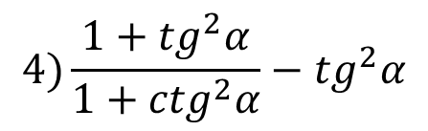


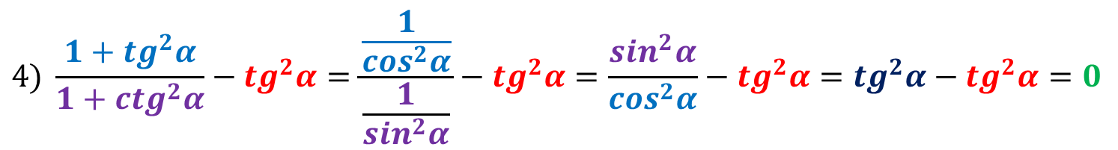

ПРОВЕРКА САМОСТОЯТЕЛЬНОЙ РАБОТЫ
269.
Докажите, что при всех допустимых значениях $α$ выражение принимает одно и то же значение, то есть не зависит от $α$:
$$4)\frac{1+{tg}^{2}α}{1+{ctg}^{2}α}−{tg}^{2}α$$
$$2) \sin^{2}α\left(1+{ctg}^{2}α\right);$$
$$Решение:$$
$2)\sin^{2}α\left(1+{ctg}^{2}α\right)=\sin^{2}α∙\frac{1}{\sin^{2}α}=1$
$$4) \frac{1+{tg}^{2}α}{1+{ctg}^{2}α}−{tg}^{2}α=\frac{\frac{1}{\cos^{2}α}}{\frac{1}{\sin^{2}α}}−{tg}^{2}α=\frac{\sin^{2}α}{\cos^{2}α}−{tg}^{2}α={tg}^{2}α−{tg}^{2}α=0$$

Slide 4

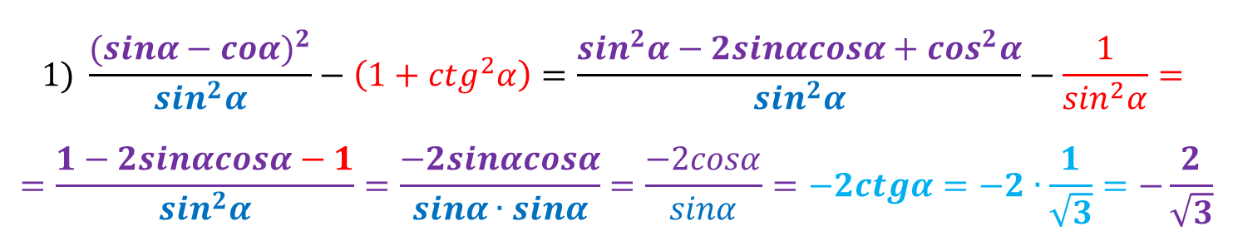
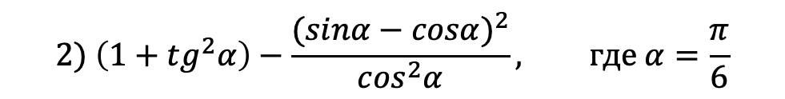
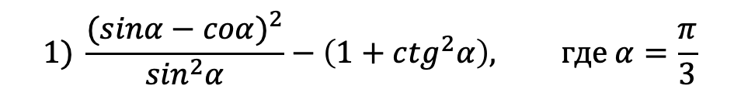
ПРОВЕРКА САМОСТОЯТЕЛЬНОЙ РАБОТЫ
271.
Упростите выражение и найдите его числовое значение:
$$1) \frac{{(sinα−coα)}^{2}}{\sin^{2}α}−\left(1+{ctg}^{2}α\right), где α=\frac{π}{3}$$
$$2) \left(1+{tg}^{2}α\right)−\frac{{(sinα−cosα)}^{2}}{\cos^{2}α}, где α=\frac{π}{6}$$
$$Решение:$$
$$1) \frac{{(sinα−coα)}^{2}}{\sin^{2}α}−\left(1+{ctg}^{2}α\right)=\frac{\sin^{2}α−2sinαcosα+\cos^{2}α}{\sin^{2}α}−\frac{1}{\sin^{2}α}= =\frac{1−2sinαcosα−1}{\sin^{2}α}=\frac{−2sinαcosα}{sinα∙sinα}=\frac{−2cosα}{sinα}=−2ctgα=−2∙\frac{1}{\sqrt{3}}=−\frac{2}{\sqrt{3}}$$

Slide 5
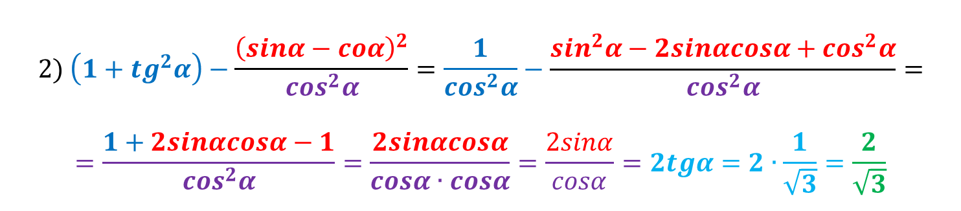
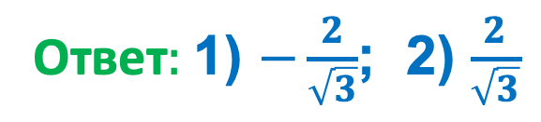
ПРОВЕРКА САМОСТОЯТЕЛЬНОЙ РАБОТЫ
$$2) \left(1+{tg}^{2}α\right)−\frac{{\left(sinα−coα\right)}^{2}}{\cos^{2}α}=\frac{1}{\cos^{2}α}−\frac{\sin^{2}α−2sinαcosα+\cos^{2}α}{\cos^{2}α}==\frac{1+2sinαcosα−1}{\cos^{2}α}=\frac{2sinαcosα}{cosα∙cosα}=\frac{2sinα}{cosα}=2tgα=2∙\frac{1}{\sqrt{3}}=\frac{2}{\sqrt{3}}$$
Ответ$:$1) $−\frac{2}{\sqrt{3}}$; 2) $\frac{2}{\sqrt{3}}$

Slide 6




















СИНУС, КОСИНУС, ТАНГЕНС И КОТАНГЕНС УГЛОВ $α$ И $−α$
$$y$$
$$x_{1}$$
$$y_{1}$$
$$M_{1}(x_{1};y_{1})$$
$$M_{2}(x_{2};y_{2})$$
$M_{1}$($cosα;sinα)$
$$sinα$$
Симметрично относительно Ox
$$α$$
$$P(1;0)$$
$$x_{2}=x_{1}$$
$$cos⁡(−α)=cos⁡α$$
$$O$$
$$−α$$
$$x$$
(1)
$$y_{2}={−y}_{1}$$
$$\sin\left(−α\right)=−sin⁡α$$
$$sin⁡(−α)$$
$$x_{2}$$
$$y_{2}$$
$M_{2}$($cos⁡(−α);sin⁡(−α))$

Slide 7
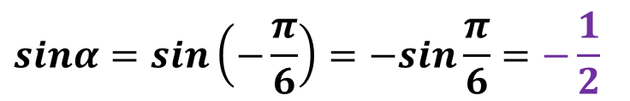
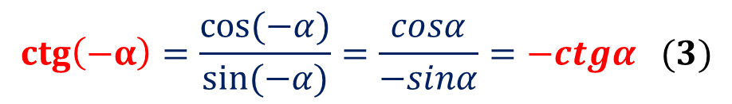
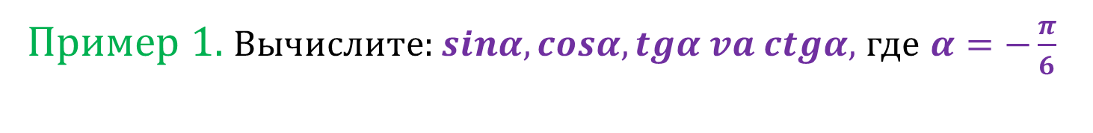
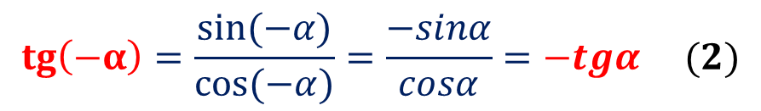

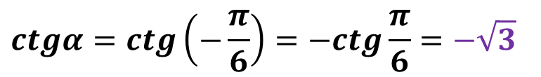
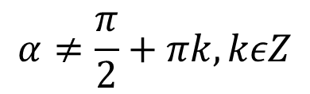
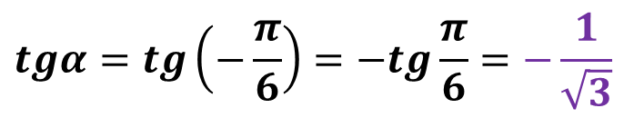
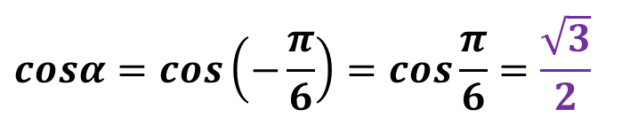
СИНУС, КОСИНУС, ТАНГЕНС И КОТАНГЕНС УГЛОВ $α$ И $−α$
$$\operatorname{tg}\left(−α\right)=\frac{sin⁡(−α)}{cos⁡(−α)}=\frac{−sinα}{cosα}=−tgα (2)$$
$$α≠\frac{π}{2}+πk, kεZ$$
$$\operatorname{ctg}\left(−α\right)=\frac{cos⁡(−α)}{sin⁡(−α)}=\frac{cosα}{−sinα}=−ctgα (3)$$
$$α≠πk, kεZ$$
Пример 1. Вычислите: $sinα, cosα, tgα va ctgα,$ где $α=−\frac{π}{6}$
$$sinα=sin\left(−\frac{π}{6}\right)=−sin\frac{π}{6}=−\frac{1}{2}$$
$$tgα=tg\left(−\frac{π}{6}\right)=−tg\frac{π}{6}=−\frac{1}{\sqrt{3}}$$
$$cosα=cos\left(−\frac{π}{6}\right)=cos\frac{π}{6}=\frac{\sqrt{3}}{2}$$
$$ctgα=ctg\left(−\frac{π}{6}\right)=−ctg\frac{π}{6}=−\sqrt{3}$$

Slide 8
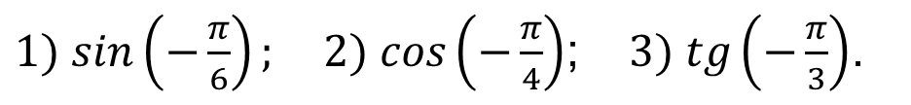

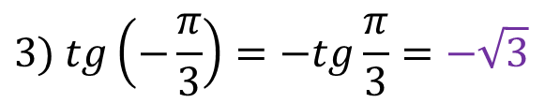
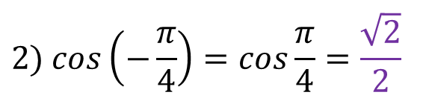
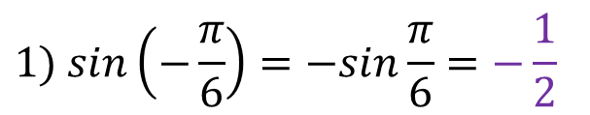
РЕШЕНИЕ ПРИМЕРОВ
Пример 2. Вычислите:
$1) sin\left(−\frac{π}{6}\right);$ $2) cos\left(−\frac{π}{4}\right)$; $3) tg\left(−\frac{π}{3}\right)$.
$$Решение:$$
$$1) sin\left(−\frac{π}{6}\right)=−sin\frac{π}{6}=−\frac{1}{2}$$
$$2) cos\left(−\frac{π}{4}\right)=cos\frac{π}{4}=\frac{\sqrt{2}}{2}$$
$$3) tg\left(−\frac{π}{3}\right)=−tg\frac{π}{3}=−\sqrt{3}$$

Slide 9

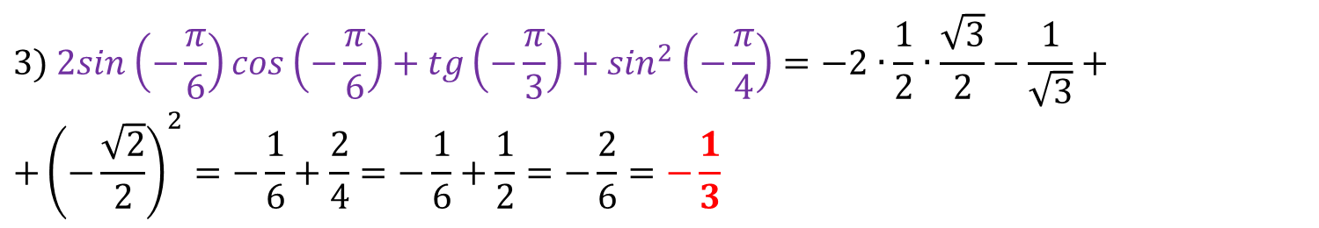
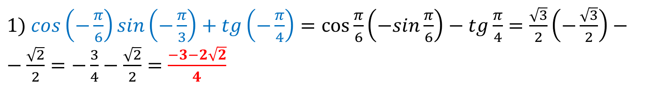
РЕШЕНИЕ ПРИМЕРОВ
275. Вычислите:
$1) cos\left(−\frac{π}{6}\right)sin\left(−\frac{π}{3}\right)+tg\left(−\frac{π}{4}\right); 3) 2sin\left(−\frac{π}{6}\right)cos\left(−\frac{π}{6}\right)+tg\left(−\frac{π}{3}\right){+sin}^{2}\left(−\frac{π}{4}\right)$
$$Решение:$$
$1) cos\left(−\frac{π}{6}\right)sin\left(−\frac{π}{3}\right)+tg\left(−\frac{π}{4}\right)=cos\frac{π}{6}\left(−sin\frac{π}{6}\right)−tg\frac{π}{4}=\frac{\sqrt{3}}{2}\left(−\frac{\sqrt{3}}{2}\right)−−\frac{\sqrt{2}}{2}=−\frac{3}{4}−\frac{\sqrt{2}}{2}=\frac{−3−2\sqrt{2}}{4}$
$$3) 2sin\left(−\frac{π}{6}\right)cos\left(−\frac{π}{6}\right)+tg\left(−\frac{π}{3}\right)+\sin^{2}\left(−\frac{π}{4}\right)=−2∙\frac{1}{2}∙\frac{\sqrt{3}}{2}−\frac{1}{\sqrt{3}}+$$
$$+{\left(−\frac{\sqrt{2}}{2}\right)}^{2}=−\frac{1}{6}+\frac{2}{4}=−\frac{1}{6}+\frac{1}{2}=−\frac{2}{6}=−\frac{1}{3}$$

Slide 10
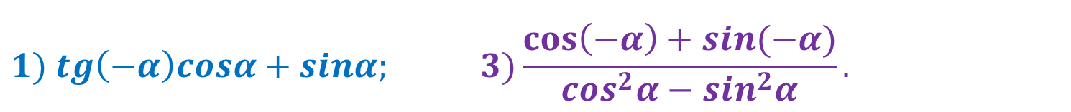

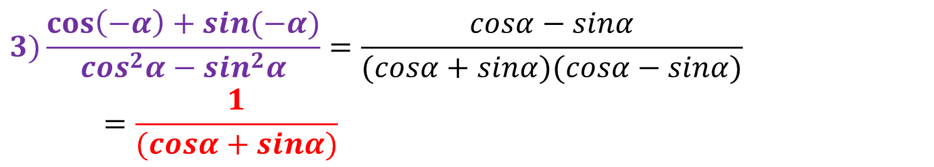
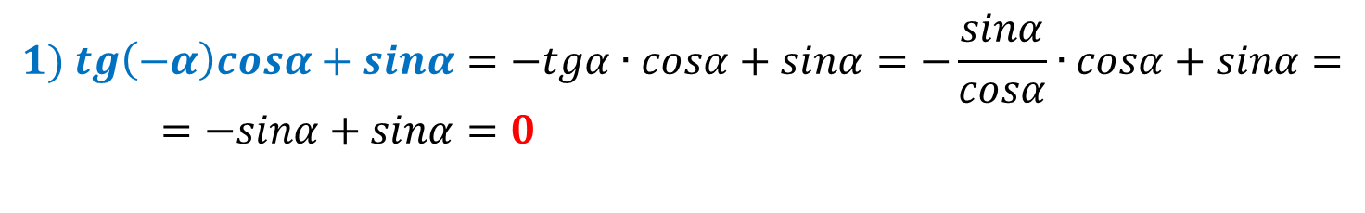
РЕШЕНИЕ ПРИМЕРОВ
276. Упростите выражение:
$$1) tg\left(−α\right)cosα+sinα; 3)\frac{\cos\left(−α\right)+sin⁡(−α)}{\cos^{2}α−\sin^{2}α}.$$
$$Решение:$$
$$1) tg\left(−α\right)cosα+sinα=−tgα∙cosα+sinα=−\frac{sinα}{cosα}∙cosα+sinα==−sinα+sinα=0$$
$$3)\frac{\cos\left(−α\right)+sin⁡(−α)}{\cos^{2}α−\sin^{2}α}=\frac{cosα−sinα}{(cosα+sinα)(cosα−sinα)}=\frac{1}{(cosα+sinα)}$$

Slide 11

ЗАДАНИЯ ДЛЯ САМОСТОЯТЕЛЬНОГО РЕШЕНИЯ
Решить №275 - 276 (четные)
Стр. 121

